Slide 1


需求有所转暖，本周黑色市场低位震荡
2022年6月24日
钱龙 从业资格证号：F3077614 从业资格证号：Z0017608

Slide 2

一周价格观察（周五数据）
品种 | 主力合约收盘（涨跌） | 现货价格（涨跌） | 基差 | 月差
螺纹 | 4189(-46） | 4260（0） | 171 | 27
热卷 | 4251(-34） | 4310（-40） | 59 | 42
铁矿 | 736(-13.5） | 800（0） | 114 | 43
焦炭 | 3000（-69） | 3250（0） | 250 | 87
焦煤 | 2288.5(-100.5) | 2750（0） | 461.5 | 111.5
预计下周市场强弱顺序：焦炭、焦煤、铁矿、热卷、螺纹

Slide 3
逻辑及策略
在近期连续下跌后，本周黑色市场低位盘整，但上下波动依旧比较剧烈。 螺纹钢方面，我的钢铁数据显示，本周螺纹产量减少17.43万吨至287.91万吨，同比减少89.49万吨；社库环比减少31.99万吨至836.6万吨，同比增加72.62万吨；厂库环比增加18.64万吨至358.7万吨，同比增加6.63万吨。本周螺纹表观消费量环比回升20.72万吨至301.26万吨，同比减少44.22万吨。螺纹周产量大幅回落，总库存由升降转，表需明显回升。数据显示当前钢厂亏损减产力度加大，需求环比有所好转，供需略有改善。高层指出将加大宏观政策调节力度，采取更加有效的举措，努力实现全年经济社会发展目标，最大程度减少疫情影响，对市场情绪形成一定提振。短期螺纹盘面表现或将震荡偏强。 铁矿方面，247家钢厂的高炉开工率81.92%，环比下降1.9%；日均铁水产量239.65万吨，环比下降3.64万吨。全国45个港口进口铁矿库存为12571.57万吨，环比下降83.69万吨；日均疏港量294.55万吨降11.68万吨。从基本面来看，供应端澳巴发运有所回升，45港到港总量环比增加496.8万吨。需求端来看，钢厂检修增多，高炉开工率环比降幅较大，下游需求仍偏弱。港口库存环比下降93.69万吨至12571万吨，降幅趋于缩小。预计短期铁矿石价格延续震荡走势。 焦炭方面，焦炭本周开启二轮提降，累计幅度为500元/吨，第二轮提降预计短期内将全面落地。目前焦企利润倒挂，部分已落实限产，多数表示有限产计划。下游钢厂方面，钢厂停炉检修的情况日益增多，对原料采购按需为主。预计短期焦炭盘面弱稳运行。 焦煤方面，满都拉口岸主焦精煤昨日有少量成交，甘其毛都口岸贸易商心态走弱。三大主要口岸总通关车数较上周同期增13车，蒙5#精煤报价2620元/吨，柳林中硫主焦2650元/吨。煤矿开工平稳，新增产能落地加快，偏紧局面有望缓解。终端需求疲弱逐渐向上传导，焦企原料采购趋于谨慎，产地煤价全线下调。供需边际上趋于宽松，盘面大跌过后波动加剧，市场情绪回暖形成支撑，短期仍有反复。

Slide 4

螺纹供求：钢厂检修扩大，表需反弹回暖

Slide 5
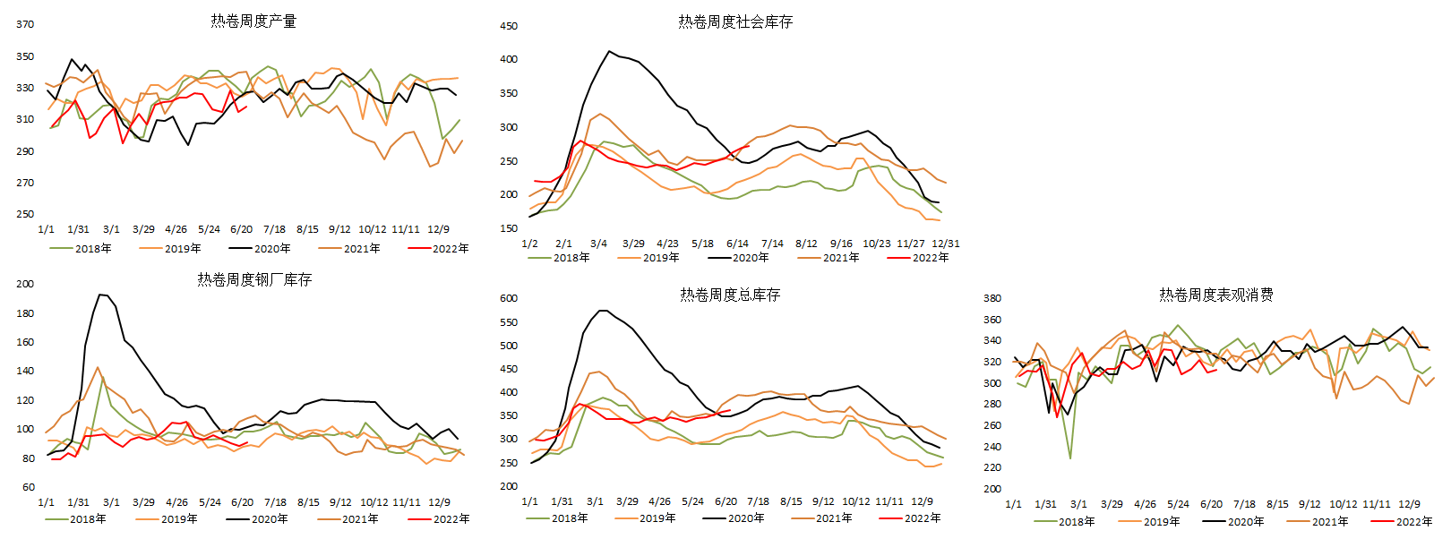
热卷供求：产量保持同期低位，社库继续增长

Slide 6
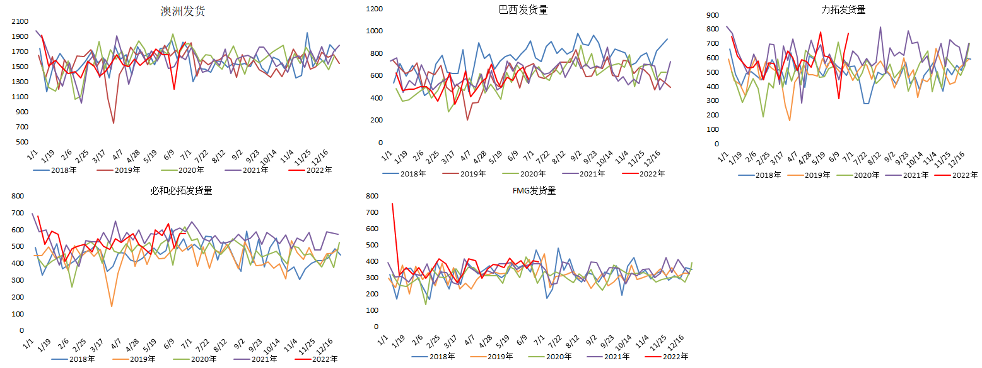
铁矿石供求：澳洲发运继续上升，总量平稳

Slide 7
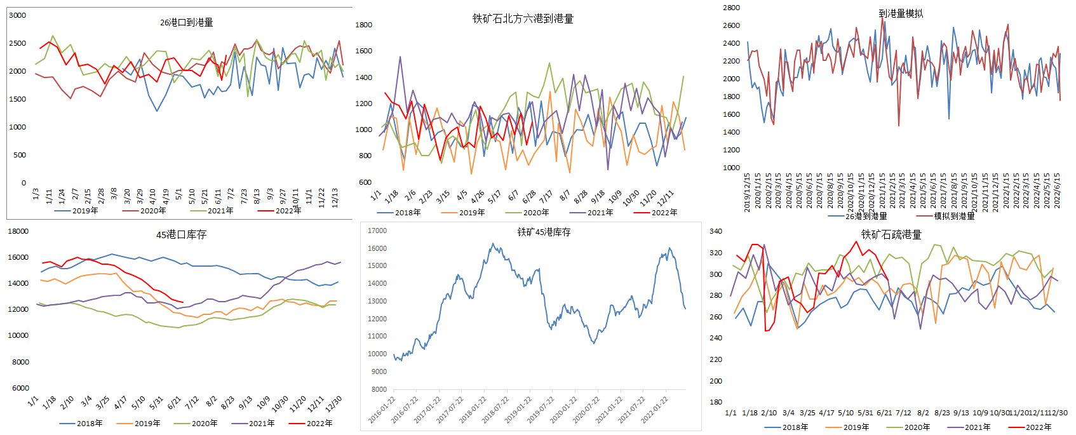
铁矿供求： 到港量回升，港库延续下滑

Slide 8
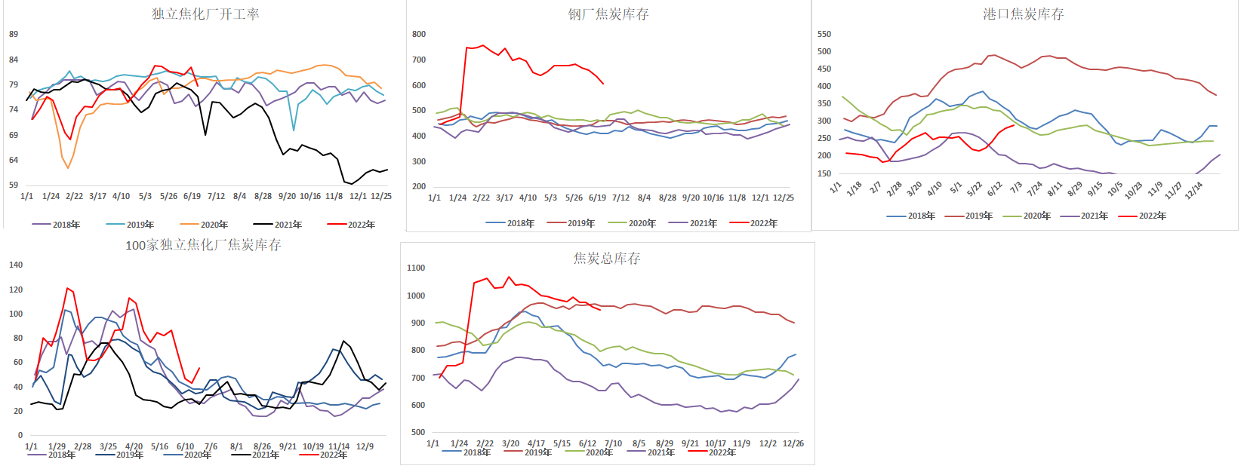
焦炭供求：现货提降两轮，焦化厂停产扩大
注：焦化厂、钢厂样本发生变化，数据有跳涨

Slide 9
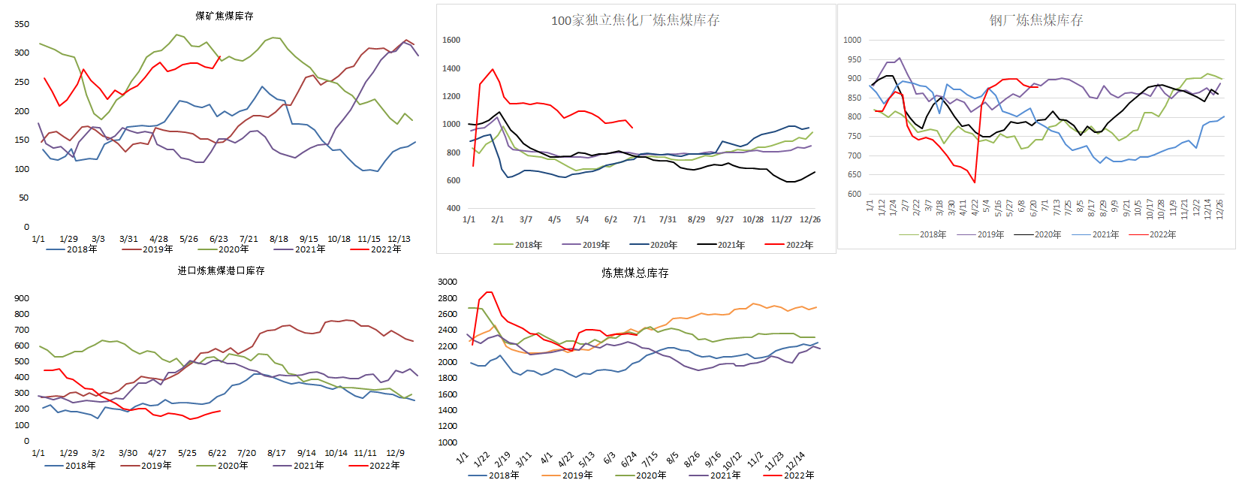
焦煤供求：焦化厂库继续下滑，按需补库为主
注：焦化厂、钢厂样本发生变化，数据有跳涨

Slide 10
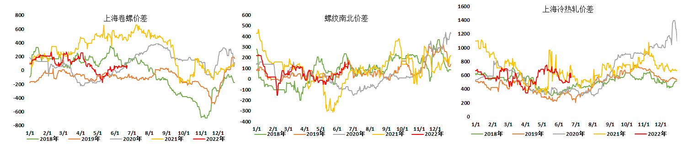
钢材价差：复工复产持续，南北价差持续上升

Slide 11
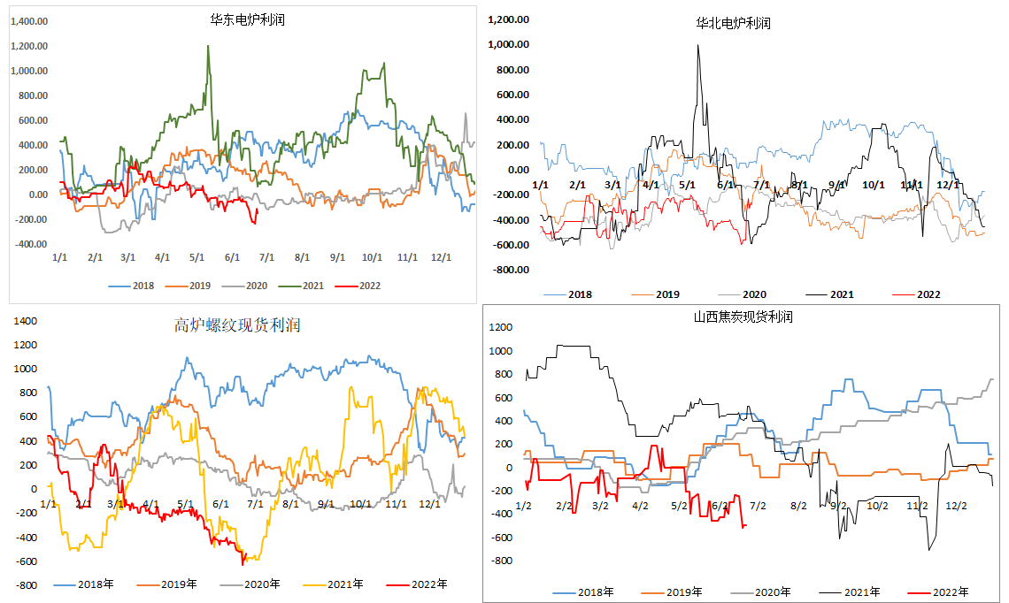
现货利润：钢材价格小幅反弹，炼钢亏损有所减缓

Slide 12
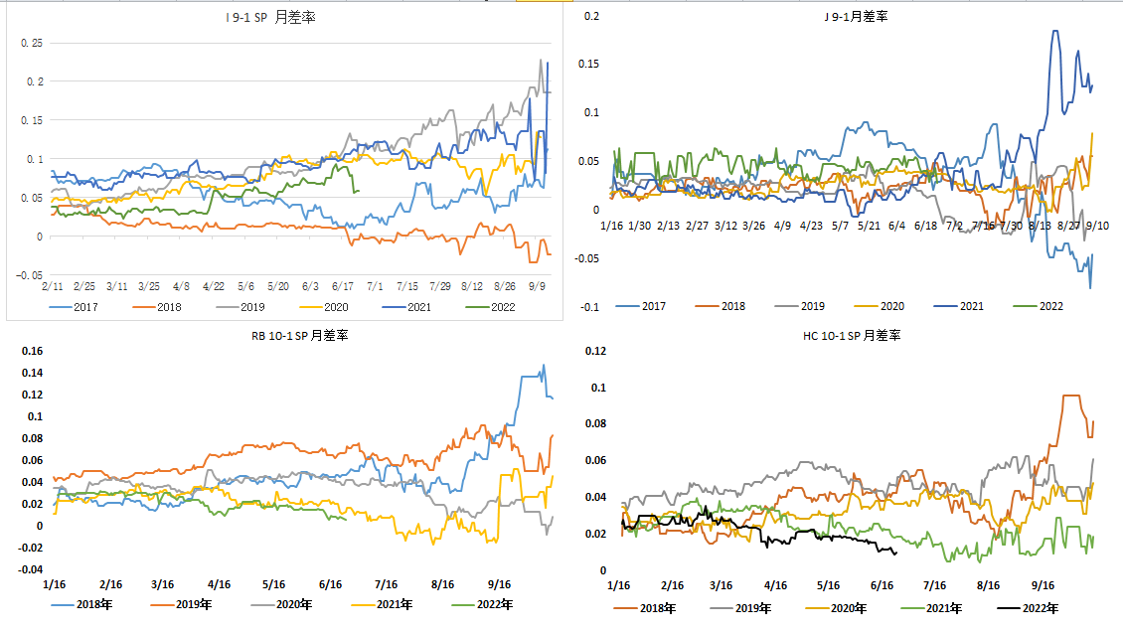
月差：铁矿月差大幅下滑，各品种月差保持回落

Slide 13
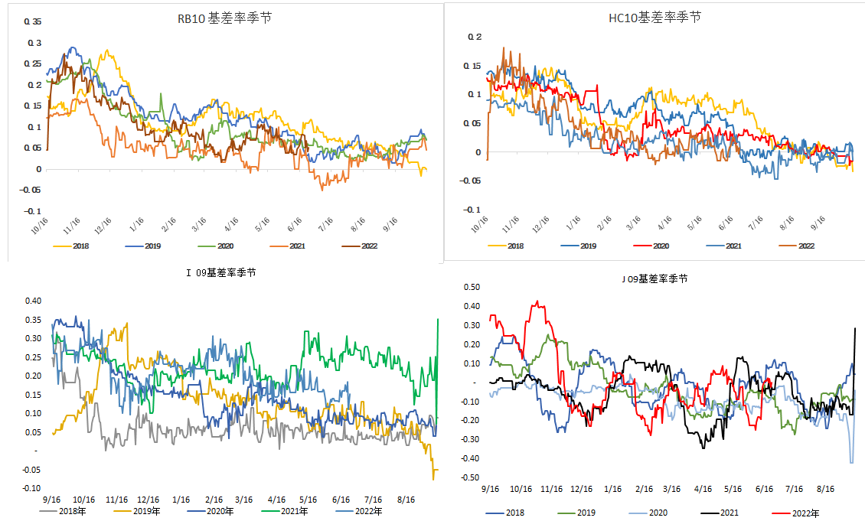
基差：焦炭基差有所回落

Slide 14
免责声明
本报告的信息均来源于公开资料，我公司对这些信息的准确性和完整性不作任何保证，也不保证所包含的信息和建议不会发生任何变更。我们已力求报告内容的客观、公正，但文中的观点、结论和建议仅供参考，报告中的信息或意见并不构成所述品种的操作依据，投资者据此做出的任何投资决策与本公司和作者无关。

Slide 15
谢谢大家的观看
Thanks for watching.

